Slide 1
Библиотека книг
Обыкновенная библиотека книг для удобства пользователей
Авторы: Воробьев Александр и Родин Никита

Slide 2
Возможности и технологии
Для начала вы можете зарегестрироваться и войти в аккаунт
Вы можете смотреть и добавлять книги в список понравившихся
Можете сохранить книгу в csv формате
1. Flask - для работы с сайтом 2. SQLite3 - для работы с базами данных(хранение информации и пользователях) 3. SQLAlchemy - ORM для работы с БД 4. Элементы Bootstrap для написания дизайна сайта 5. Werkzeug.security - Модуль для работы с безопасностью(хеширование паролей) 6. Email_validator - библиотека для проверки корректности email-адресов в Python

Slide 3
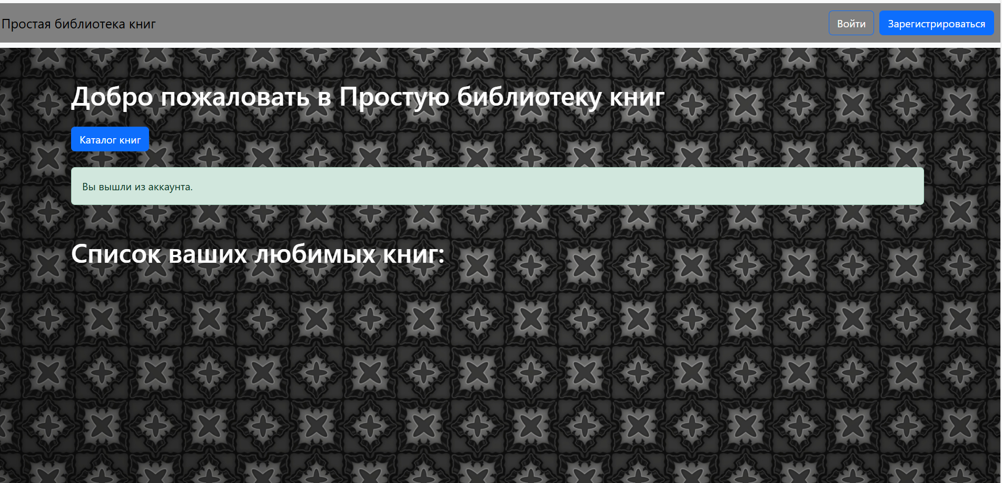
Вот так выглядит дизайн нашего сайта

Slide 4
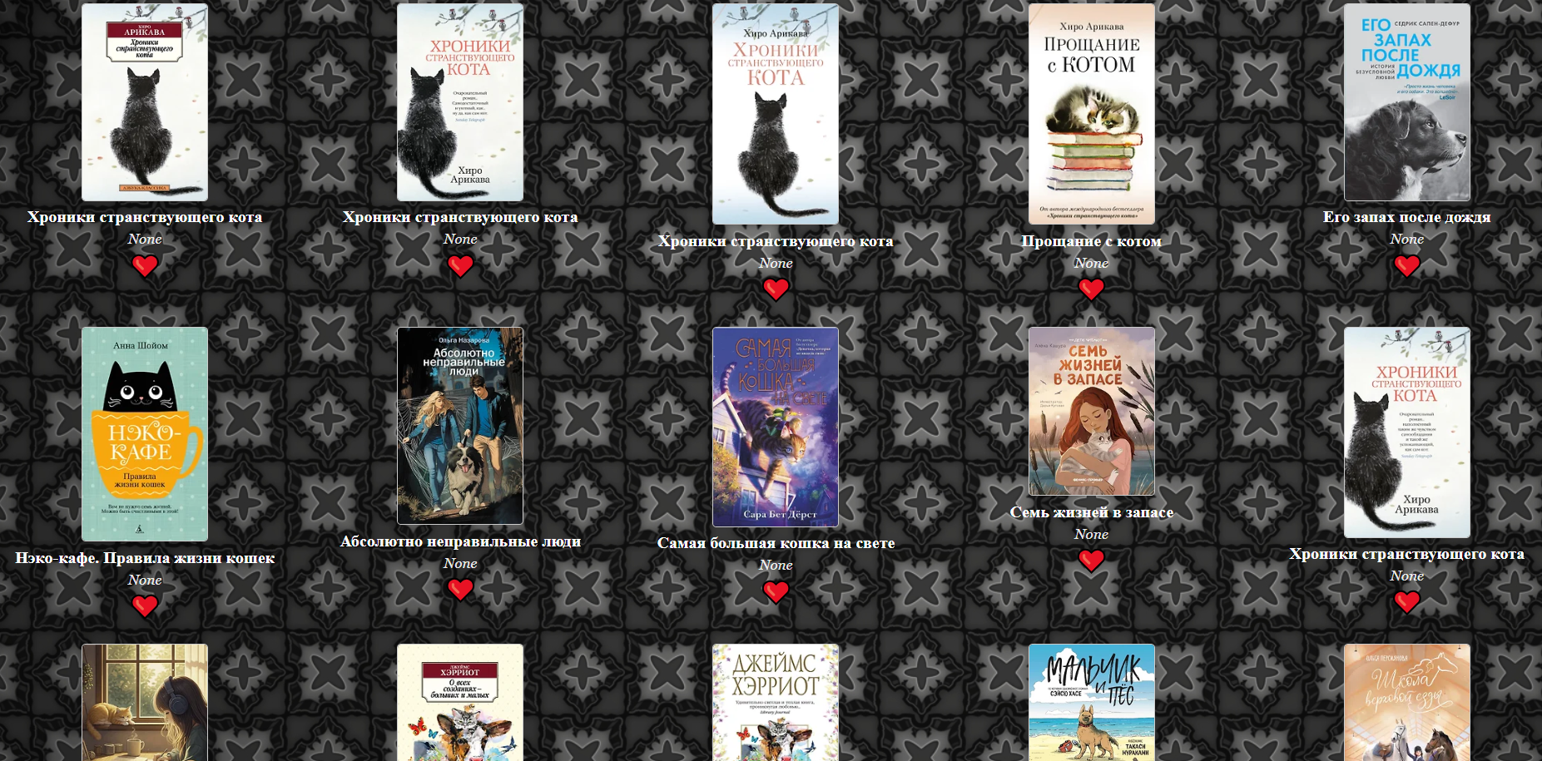

Slide 5
